Slide 1
取組の区分
栄養・食生活
身体活動
・運動
がん・
循環器病
たばこ
歯科
心の健康
(取組名）
（取組主体名）
写真等貼り付けスペース
実施期間 | 令和6年１１月〇日～〇日
実施場所 | ○○会場、WEB開催 等
対象者 | ○○市民、県民 等 （参加者数：○○名）
実施内容
取組の効果等
取組に対するお問い合わせ先
・スペースが足りない場合は適宜調整してください。
・フォントや配置など一部編集を加える場合がございますが御了承ください。
・「実施期間」「実施場所」「対象者」「取組の効果等」「取組に対するお問い合わせ先」は必ず御記載ください。

Slide 2
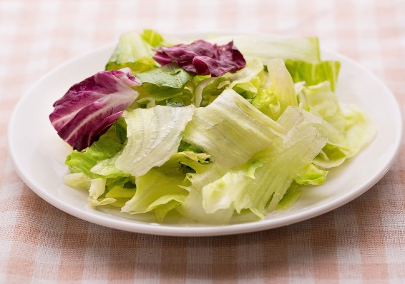
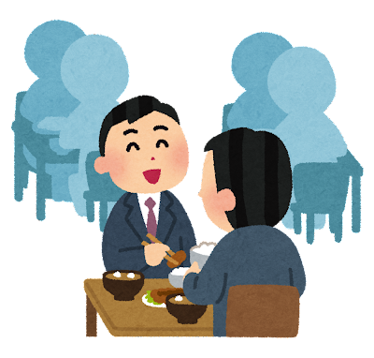
取組の区分
栄養・食生活
身体活動
・運動
がん・
循環器病
たばこ
歯科
心の健康
〔記載例〕やさいもりもりチャレンジ！
○○株式会社
実施期間 | 令和6年１１月7日～14日
実施場所 | 社内食堂
対象者 | 社員 （20名）
実施内容
・11/7～14の期間について、昼食に野菜の小皿を一品追加するよう、POPを作成し社員に呼びかけを行った。
・期間中、一部の献立に含まれる野菜の量を増量した。
取組の効果等
・社員からは、「はじめて食べたメニューだったが、また食べてみようと思う」「野菜を食べることを意識するようになった」等の声が聞かれた。
取組に対するお問い合わせ先
○○株式会社 総務担当 0000-00-0000
ホームページ：http://www...

Slide 3
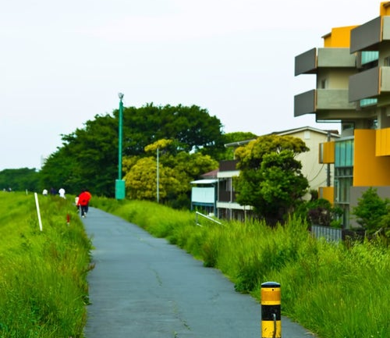
取組の区分
栄養・食生活
身体活動
・運動
がん・
循環器病
たばこ
歯科
心の健康
〔記載例〕歩数アップチャレンジ2024 参加
株式会社○○
実施期間 | 令和6年１0月1日～11月30日
実施場所 | 社内
対象者 | 社員 （51名）
実施内容
・「歩数アップチャレンジ2024」に社員で参加した。
・歩数を確認したりたくさん歩くよう声がけを行った。
・社内ランキングを作成し、社内で発行する広報誌に掲載した。
取組の効果等
・社員からは、「いつもより歩数を意識できた」「チーム員同士でコミュニケーションをとるきっかけになった」等の感想が聞かれた。
取組に対するお問い合わせ先
株式会社○○ 健康管理担当 0000-00-0000
ホームページ：http://www...

Slide 4
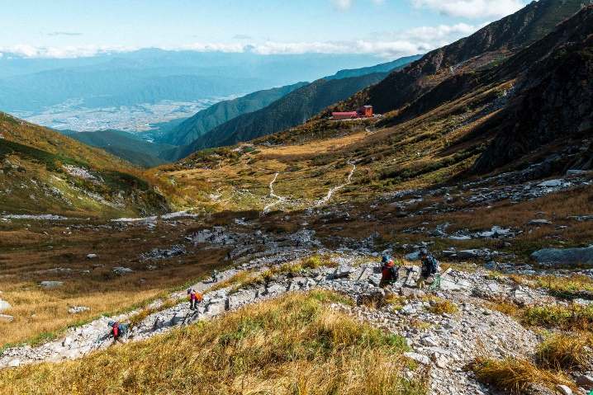
取組の区分
栄養・食生活
身体活動
・運動
がん・
循環器病
たばこ
歯科
心の健康
〔記載例〕○○市内ウォーキングイベント
○○団体
実施期間 | 令和6年１１月11日
実施場所 | ○○市ウォーキングコース
対象者 | 市民（30名参加）
実施内容
・○○市内を歩くイベントを企画し実施した。
・ウォーキング初心者でも楽しみやすいよう、実施前に簡単な講習会を行った
取組の効果等
・参加者からは、「楽しかった。また参加したい」などの声がよせられた。
・景色がいいところを歩くとモチベーションが上がるようだった。
取組に対するお問い合わせ先
○○団体 0000-00-0000
ホームページ：http://www...

